Slide 1



操作系统原理
Operating Systems
死锁之避免
Deadlock avoidance

Slide 2

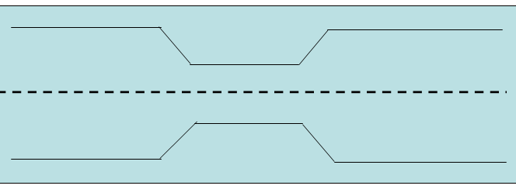
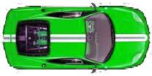
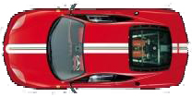
交通阻塞
车道资源竞争
a
b
Operating Systems

Slide 3
主要内容
一、什么是死锁？
二、如何应对死锁？
三、银行家算法如何
避免死锁？
Operating Systems

Slide 4

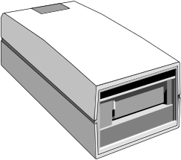

一、死锁
死锁定义
P1
如果一组进程中的每一个进程都在等待仅由该组进程中的其它进程才能引起的事件，那么该组进程是死锁（Deadlock）
P2
Operating Systems

Slide 5
一、死锁
死锁的产生
争夺资源引起死锁
P1
例：P1、P2两个进程争夺打印机读卡。（打印机读卡机为非剥夺性资源）
• P1已经申请到打印机，又申请读卡机。
• P2已经申请到读卡机，又申请打印机。
打印机
读卡机
P2
Operating Systems

Slide 6


二、死锁应对策略
死锁处理策略
允许死锁发生
不让死锁发生
Operating Systems

Slide 7
二、死锁应对策略
死锁处理
a
b
Operating Systems

Slide 8



三、银行家算法
死锁的避免
Dijkstra提出的银行家算法是著名的避免死锁的算法。
申请
分配
进程
资源
OS
风险？
申请
发放
借贷资金
借贷的客户
银行家
Operating Systems

Slide 9
三、银行家算法
算法流程
Pi发出资源请求Ri,
试分配资源
安全检测
算法
安全算法监测
存在安全序列否？
资源分配算法
N
Pi等待
无安全序列
Y
找到安全序列
分配资源
银行家算法
Operating Systems

Slide 10

三、银行家算法
算法实例
系统有R1、R2 和R3 共三种资源，在 T0 时刻 P1、P2、P3 和 P4 这4 个进程对资源的占用和需求情况如下表 所示，此时系统的可用资源向量为（2，1，2）。
最大需求
已分配
还需要
资源情况 进程 | Max |  |  | Allocation |  |  | Need
 | R1 | R2 | R3 | R1 | R2 | R3 | R1 | R2 | R3
P1 | 3 | 2 | 2 | 1 | 0 | 0 | 2 | 2 | 2
P2 | 6 | 1 | 3 | 4 | 1 | 1 | 2 | 0 | 2
P3 | 3 | 1 | 4 | 2 | 1 | 1 | 1 | 0 | 3
P4 | 4 | 2 | 2 | 0 | 0 | 2 | 4 | 2 | 0
如果此时 P1和 P2 均发出资源请求向量 request（1，0，1），为了保证系统的安全性，应该如何分配资源给这两个进程？
Operating Systems

Slide 11






三、银行家算法
（1）初始资源情况
可用的资源
还需要
P1
( 2 2 2 )
R1
P2
( 2 0 2 )
R2
P3
( 1 0 3 )
R3
P4
( 4 2 0 )
Operating Systems

Slide 12
三、银行家算法
（2）P1 request（1，0，1）
还需要
可用的资源
P1
( 1 2 1 )
( 2 2 2 )
R1
试分配
( 2 0 2 )
P2
无安全序列
R2
( 1 0 3 )
P3
拒绝P1请求
R3
P4
( 4 2 0 )
Operating Systems

Slide 13
三、银行家算法
（3）P2 request（1，0，1）
还需要
可用的资源
P1
( 2 2 2 )
R1
试分配
( 2 0 2 )
( 1 0 1 )
P2
R2
( 1 0 3 )
P3
R3
P4
( 4 2 0 )
Operating Systems

Slide 14
三、银行家算法
找安全序列
还需要
可用的资源
( 2 2 2 )
P1
R1
试分配
( 0 0 0 )
( 1 0 1 )
找全序列
P2
R2
( 1 0 3 )
P3
P2获全部资源
R3
P4
( 4 2 0 )
Operating Systems

Slide 15
三、银行家算法
找安全序列
P2
还需要
可用的资源
R1
( 2 2 2 )
P1
P2完成
( 0 0 0 )
释放资源
P2
R2
P3
( 1 0 3 )
P2释放
资源
R3
P4
( 4 2 0 )
Operating Systems

Slide 16
三、银行家算法
找安全序列
P2
还需要
可用的资源
R1
( 2 2 2 )
P1
P3获得
资源
P2
( 0 0 0 )
R2
( 0 0 0 )
P3
( 1 0 3 )
R3
P4
( 4 2 0 )
Operating Systems

Slide 17
三、银行家算法
找安全序列
P2
P3
还需要
可用的资源
R1
( 2 2 2 )
P1
P3完成
释放资源
P2
( 0 0 0 )
R2
( 0 0 0 )
P3释放
资源
P3
R3
P4
( 4 2 0 )
Operating Systems

Slide 18
三、银行家算法
找安全序列
P2
P3
还需要
可用的资源
R1
( 2 2 2 )
P1
P4获得
资源
P2
( 0 0 0 )
R2
P3
( 0 0 0 )
R3
( 4 2 0 )
P4
( 0 0 0 )
Operating Systems

Slide 19
三、银行家算法
找安全序列
P2
P3
P4
还需要
可用的资源
R1
( 2 2 2 )
P1
P4执行
完毕
P2
( 0 0 0 )
释放资源
R2
P3
( 0 0 0 )
P4释放
资源
R3
P4
( 0 0 0 )
Operating Systems

Slide 20
三、银行家算法
找安全序列
P2
P3
P4
可用的资源
还需要
R1
( 0 0 0 )
( 2 2 2 )
P1
P1获得
资源
P2
( 0 0 0 )
R2
P3
( 0 0 0 )
R3
P4
( 0 0 0 )
Operating Systems

Slide 21
三、银行家算法
找安全序列
P2
P3
P4
P1
可用的资源
还需要
R1
P1
( 0 0 0 )
P1执行
完毕
P2
( 0 0 0 )
释放资源
R2
P3
( 0 0 0 )
P1释放
资源
R3
P4
( 0 0 0 )
Operating Systems

Slide 22


三、银行家算法
分析
P2发出资源请求（2，1，2）
试分配资源
安全算法监测
存在安全序列否？
找到安全序列
从上述分析看出，此时存在一个安全序列（P2，P3，P4，P1），故该状态是安全的，可以立即将P2所申请的资源分配给它
Y
分配资源
Operating Systems

Slide 23

三、银行家算法
算法优缺点
银行家算法可以动态避免死锁的发生
限制：
必须事先声明每个进程请求的最大资源量
进程间无同步的关系
分配的资源数目必须是固定的
在占有资源时进程不能退出
Operating Systems

Slide 24




小 结
一、
死锁
循环等待
资源竞争
死锁
二、
死锁应对
三、
银行家算法
Radar Principle and System

Slide 25




小 结
一、
死锁
死锁检测
死锁预防
二、
允许发生
不允许发生
死锁应对
三、
死锁解除
死锁避免
银行家算法
Radar Principle and System

Slide 26
小 结
一、
死锁
安全检测
二、
银行家算法
死锁应对
避免死锁
三、
资源
分配
银行家算法
Radar Principle and System

Slide 27

操作系统原理
Operating Systems
感谢倾听！

